Slide 1
基础算法
吴清月

Slide 2
基础算法
贪心
二分
搜索

Slide 3
贪心
贪心算法是指，在对问题求解时，总是做出在当前看来是最好的选择。也就是说，不从整体最优上加以考虑，他所做出的是在某种意义上的局部最优解。
可以出到很难，比如今年NOI的Day1T3压轴题，是个贪心。
直接看题吧

Slide 4
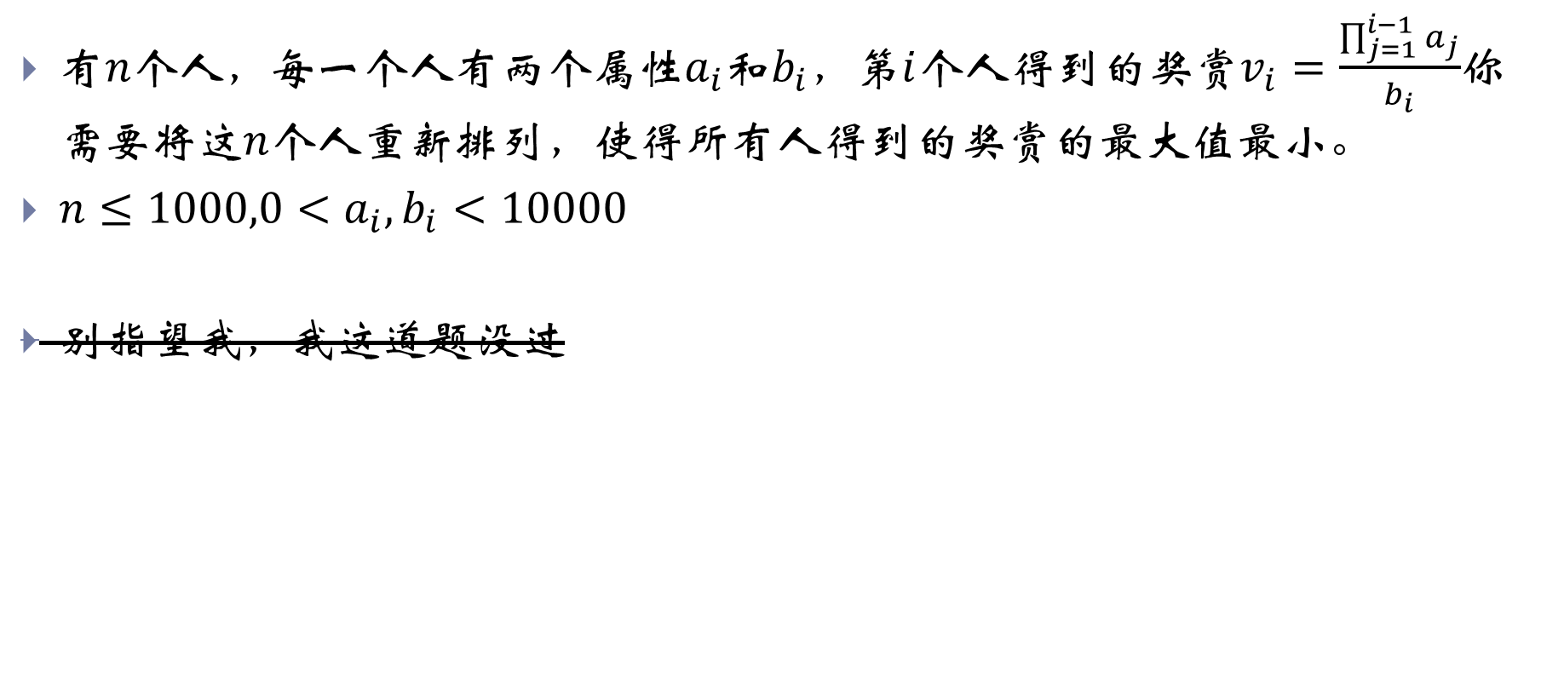
NOIP2012国王游戏
有$n$个人，每一个人有两个属性$a_{i}$和$b_{i}$，第$i$个人得到的奖赏$v_{i}=\frac{\prod_{j=1}^{i−1}{a_{j}}}{b_{i}}$你需要将这$n$个人重新排列，使得所有人得到的奖赏的最大值最小。
$n≤1000,0<a_{i},b_{i}<10000$
别指望我，我这道题没过

Slide 5
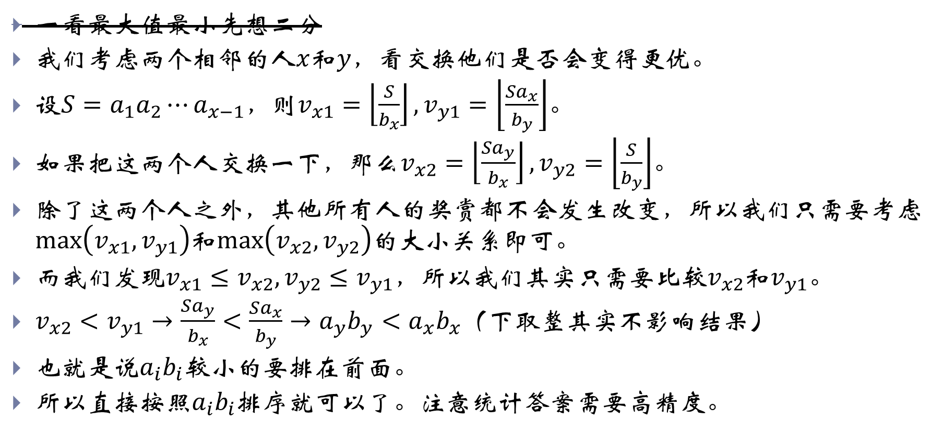
NOIP2012国王游戏
一看最大值最小先想二分
我们考虑两个相邻的人$x$和$y$，看交换他们是否会变得更优。
设$S=a_{1}a_{2}⋯a_{x−1}$，则$v_{x1}=\left\lfloor \frac{S}{b_{x}}\right\rfloor ,v_{y1}=\left\lfloor \frac{Sa_{x}}{b_{y}}\right\rfloor$。
如果把这两个人交换一下，那么$v_{x2}=\left\lfloor \frac{Sa_{y}}{b_{x}}\right\rfloor ,v_{y2}=\left\lfloor \frac{S}{b_{y}}\right\rfloor$。
除了这两个人之外，其他所有人的奖赏都不会发生改变，所以我们只需要考虑$max\left(v_{x1},v_{y1}\right)$和$max\left(v_{x2},v_{y2}\right)$的大小关系即可。
而我们发现$v_{x1}≤v_{x2},v_{y2}≤v_{y1}$，所以我们其实只需要比较$v_{x2}$和$v_{y1}$。
$v_{x2}<v_{y1}→\frac{Sa_{y}}{b_{x}}<\frac{Sa_{x}}{b_{y}}→a_{y}b_{y}<a_{x}b_{x}$（下取整其实不影响结果）
也就是说$a_{i}b_{i}$较小的要排在前面。
所以直接按照$a_{i}b_{i}$排序就可以了。注意统计答案需要高精度。

Slide 6
NOIP2012国王游戏
一个经典套路。
考虑相邻两个元素，看交换它们是否会使得答案变得更优。
经典模型是你需要按照一定顺序考虑所有的元素，决定最后的答案。

Slide 7

洛谷3045 USACO 牛券
有$n$个物品，第$i$个物品有一个价格$p_{i}$，你有$k$张优惠券，使用优惠券购买第$i$个物品价格可以降为$C_{i}$，你有$M$块钱，问最多买多少个物品。
$n≤{10}^{5}$

Slide 8
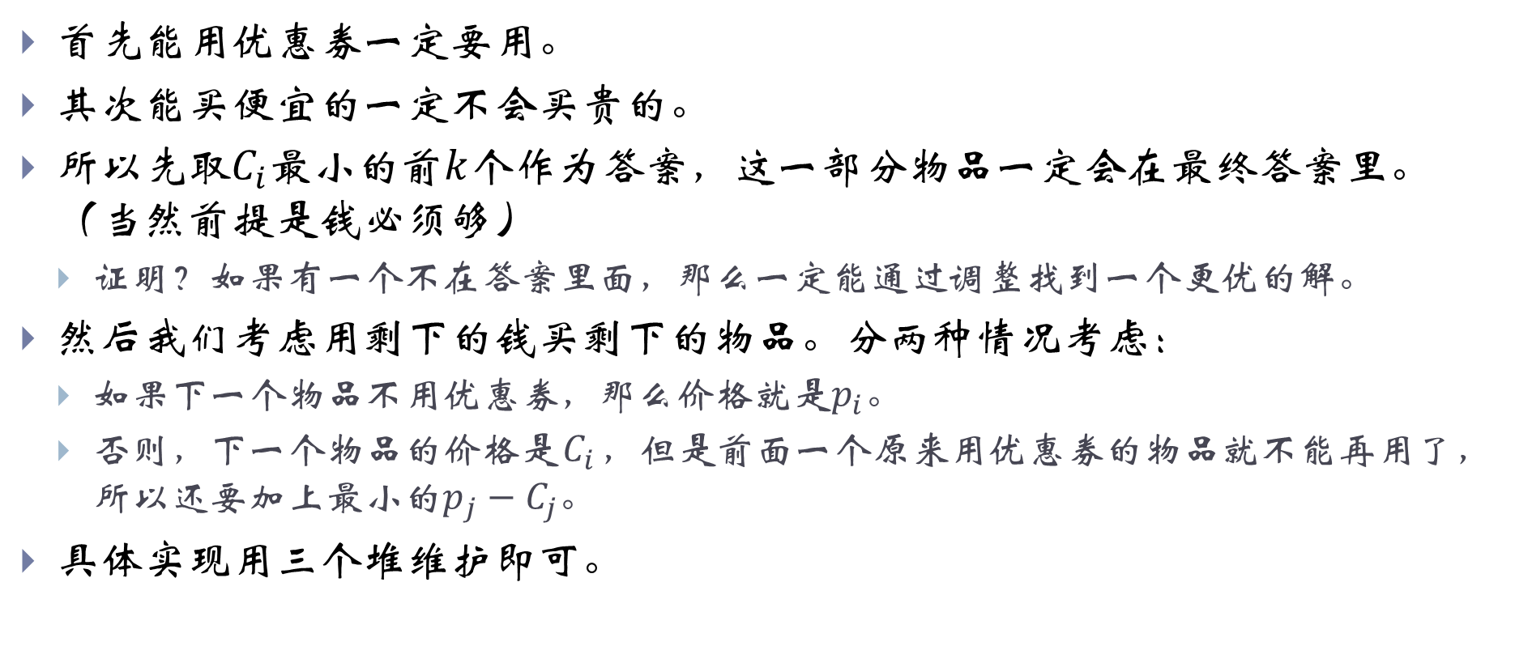
洛谷3045 USACO 牛券
首先能用优惠券一定要用。
其次能买便宜的一定不会买贵的。
所以先取$C_{i}$最小的前$k$个作为答案，这一部分物品一定会在最终答案里。（当然前提是钱必须够）
证明？如果有一个不在答案里面，那么一定能通过调整找到一个更优的解。
然后我们考虑用剩下的钱买剩下的物品。分两种情况考虑：
如果下一个物品不用优惠券，那么价格就是$p_{i}$。
否则，下一个物品的价格是$C_{i}$，但是前面一个原来用优惠券的物品就不能再用了，所以还要加上最小的$p_{j}−C_{j}$。
具体实现用三个堆维护即可。

Slide 9
洛谷3045 USACO 牛券
还是一个经典套路。
有时候我们发现，直接贪心不能得到最优解，有可能我们贪着贪着发现之前做的决策不优了。
这时候可以考虑调整之前的策略（在上面那个问题里面就是是否使用优惠券），实现一个可以撤销的贪心，从而得到最优解。
（其实就是一个模拟费用流啦）

Slide 10

CodeForces 1214C
给你一个括号序列，问你能否移动一个元素使得整个括号序列变得合法。
$\left|S\right|≤200000$

Slide 11
CodeForces 1214C 1200
其实这道题有很多思考方式，不一定都和贪心有关。
首先如果我们要移动一个右括号，那么移动到整个序列末尾一定不会比移动到其它位置更劣。
而如果我们要移动一个左括号，考虑移动完后它匹配了哪一个右括号，可以发现我们不移动这个左括号，改为移动它匹配的那个括号一定也合法。
所以直接拿一个栈按照括号匹配的思路扫，当发现一个多余的右括号就把它拿出来，最后到结尾了再添上。

Slide 12
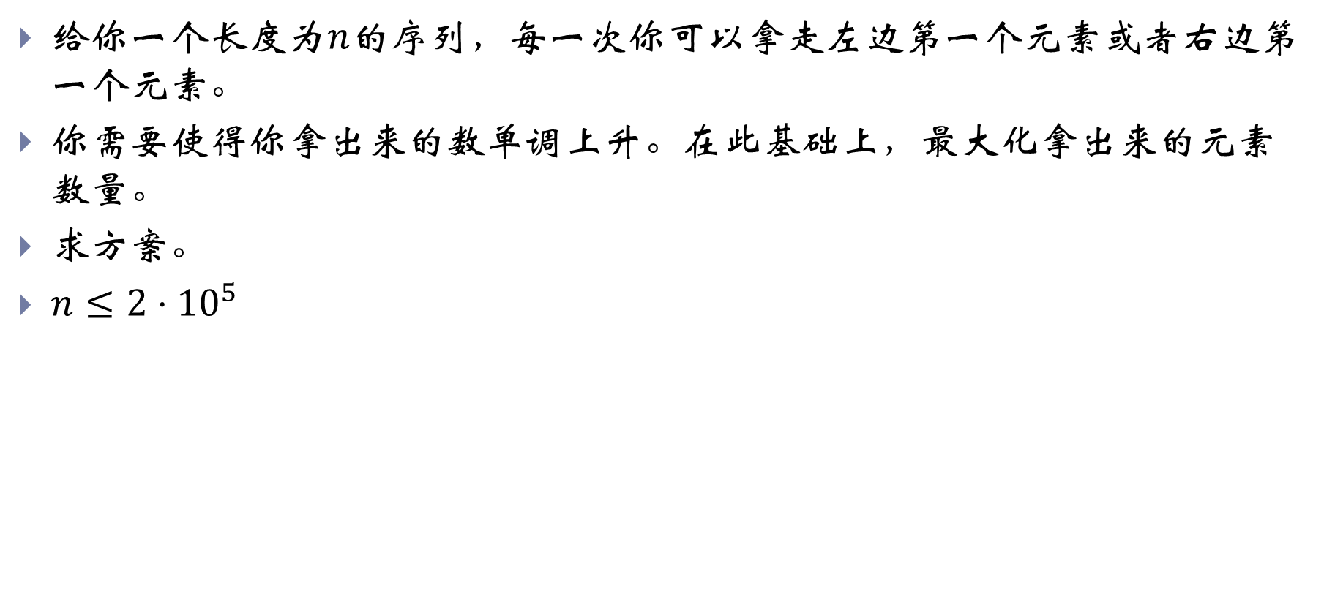
CodeForces 1157C
给你一个长度为$n$的序列，每一次你可以拿走左边第一个元素或者右边第一个元素。
你需要使得你拿出来的数单调上升。在此基础上，最大化拿出来的元素数量。
求方案。
$n≤2⋅{10}^{5}$

Slide 13
CodeForces 1157C 1700
首先如果左右端点的两个数不相等，那么拿较小的那一个一定更优。
如果两个数相等怎么办呢？
我们注意到在这种情况下，一定会有一端以后都不可能再被拿走了，所以直接看从左边开始拿和从右边开始拿哪一个拿的多就行了。

Slide 14

CodeForces 1175D
你有一个长度为$n$的序列，你需要把它划分成$k$段，并且将第$i$段里面的所有元素都乘$i$。
问最后这个序列里面所有元素的和最大是多少。
$1≤k≤n≤3⋅{10}^{5}$

Slide 15
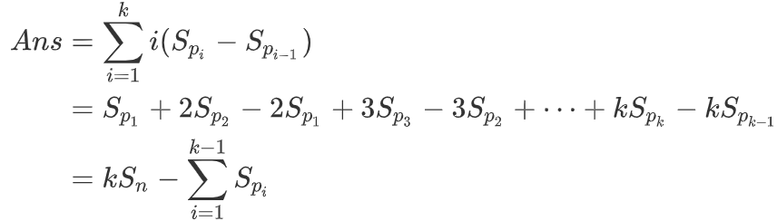
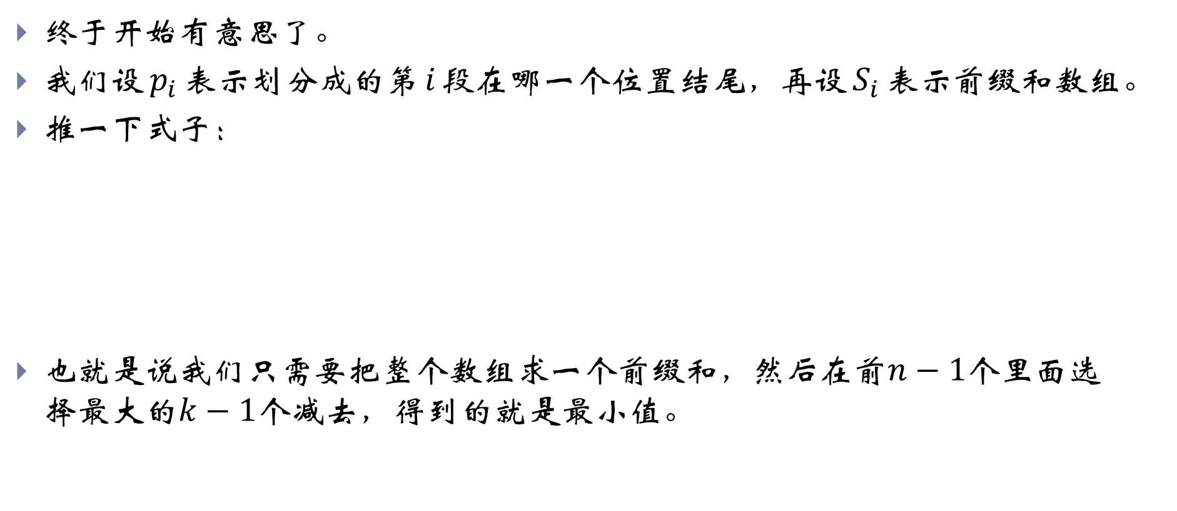
CodeForces 1175D 1900
终于开始有意思了。
我们设$p_{i}$表示划分成的第$i$段在哪一个位置结尾，再设$S_{i}$表示前缀和数组。
推一下式子：
也就是说我们只需要把整个数组求一个前缀和，然后在前$n−1$个里面选择最大的$k−1$个减去，得到的就是最小值。

Slide 16

CodeForces 1213F
给你两个长度为$n$的排列$p$和$q$。
你需要构造一个长度为$n$的由小写拉丁字母组成的字符串$S$，满足$S_{p_{1}}≤S_{p_{2}}≤⋯≤S_{p_{n}}$且$S_{q_{1}}≤S_{q_{2}}≤⋯≤S_{q_{n}}$。
要求其中不同的字符至少有$k$种，构造一种方案。
$n≤2⋅{10}^{5}$

Slide 17
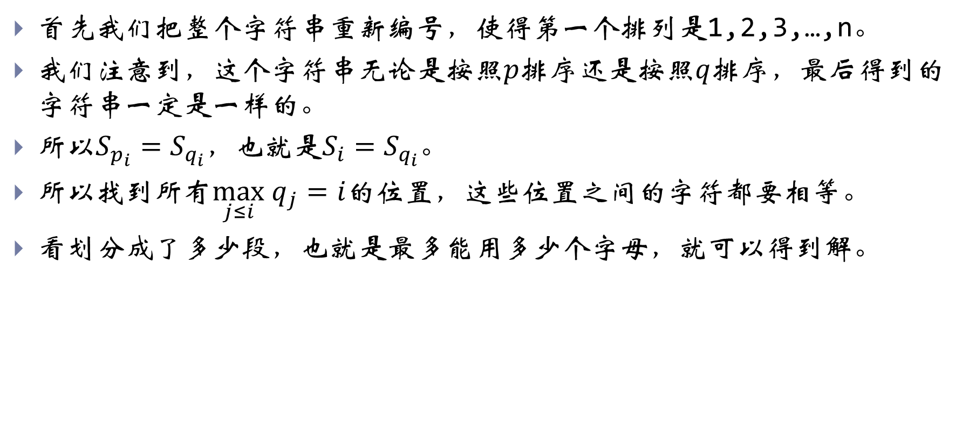
CodeForces 1213F 2400
首先我们把整个字符串重新编号，使得第一个排列是1,2,3,…,n。
我们注意到，这个字符串无论是按照$p$排序还是按照$q$排序，最后得到的字符串一定是一样的。
所以$S_{p_{i}}=S_{q_{i}}$，也就是$S_{i}=S_{q_{i}}$。
所以找到所有$\max_{j≤i} q_{j}=i$的位置，这些位置之间的字符都要相等。
看划分成了多少段，也就是最多能用多少个字母，就可以得到解。

Slide 18
二分
二分主要有两种应用：
二分查找，也就是给你一个有序的数组，让你找某个数。
二分答案，这样可以把一个求解最优答案的问题转化为一个判定性问题。
01分数规划问题，一类比较经典的二分答案。
当然，只要是二分就必须满足单调性。

Slide 19

二分
给你一个数组，每次给你一个值，问大于它的最小的数是多少。
int ask(int v)
{
int l=1,r=n;
while(l<=r)
{
int mid=(l+r)/2;
if(a[mid]<=v)l=mid+1;
else r=mid-1;
}
return a[l];
}

Slide 20

洛谷2498 花盆
有$n$个点，每一个点有一个坐标$\left(x_{i},y_{i}\right)$。你需要选择一个区间$\left[l,r\right]$，使得$\max_{l≤x_{i}≤r}y_{i}−\min_{l≤x_{i}≤r}y_{i}≥D$，最小化$r−l$。
$n≤100000,x_{i},y_{i},D≤{10}^{6}$

Slide 21
洛谷2498 花盆
我们发现max-min随着r-l的增加而增加，也就是满足单调性。
首先二分一个宽度。
然后从左到右扫一遍，记录一下区间内的最大值和最小值。

Slide 22

NOIP2012 借教室
$n$天，每一天有$r_{i}$间教室剩余，还有$m$份订单，每一份订单形如$\left(l,r,d\right)$，表示要从$l$这一天到$r$这一天每一天借$d$间教室。
问你第一个不能被满足的订单是哪一个。
$n,m≤{10}^{6}$
卡线段树。

Slide 23
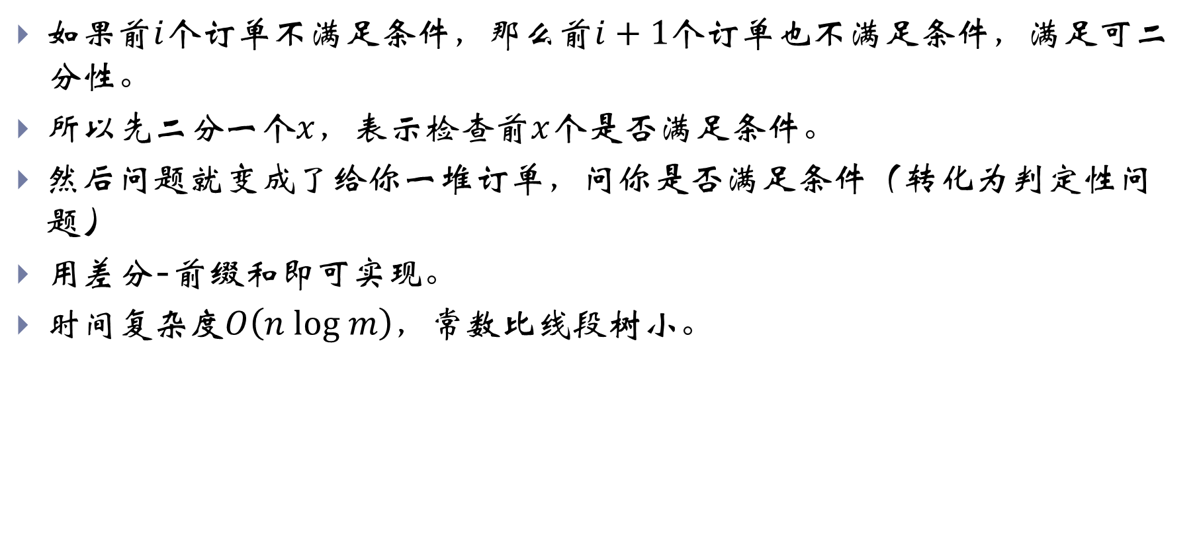
NOIP2012 借教室
如果前$i$个订单不满足条件，那么前$i+1$个订单也不满足条件，满足可二分性。
所以先二分一个$x$，表示检查前$x$个是否满足条件。
然后问题就变成了给你一堆订单，问你是否满足条件（转化为判定性问题）
用差分-前缀和即可实现。
时间复杂度$O\left(n log m\right)$，常数比线段树小。

Slide 24

NOIP2011 聪明的质检员
给你$m$个区间$\left[l_{i},r_{i}\right]$，你需要选出来一个值$W$，然后计算下面这一个值：
$Y_{i}=\sum_{j}{1}⋅\sum_{j}{w_{j}}$，其中$l_{i}≤j≤r_{i}$且$w_{j}≥W$
$Y=Y_{1}+Y_{2}+Y_{3}+⋯+Y_{m}$
你需要通过选择$W$使得最后$\left|S−Y\right|$的值尽可能小。
$1≤n,m≤2⋅{10}^{5}$

Slide 25

NOIP2011 聪明的质检员
随着$W$的增大，求出来的$Y$一定是单调递减的。
所以二分一个$W$，接下来问题就是如何求出来$Y$。
对整个数组进行预处理，小于$W$的位置直接填成0，然后前缀和即可。
时间复杂度$O\left(\left(n+m\right)log v\right)$。

Slide 26

洛谷1462 通往奥格瑞玛的道路
给你一张图，点有点权，表示过路费，边有边权，表示走过后损失的血量。
你有$b$单位的血，初始站在1号点，你要跑到$n$号点去，要使得在能活着到达的情况下经过的过路费最大的一个点最小。
$n≤10000,m≤50000$（$100000$也能做）

Slide 27
洛谷1462 通往奥格瑞玛的道路
如果你不想经过一些点，那么最少损失的血量一定不会减少。
同时有一个经典的标志“最大值最小”，所以先二分一个最大过路费。
然后把所有太贵的点都炸掉，在剩下的图上跑最短路，看能否活着回去。

Slide 28

NOIP2018 赛道修建
给你一张$n$个点的边带权的树，你需要划分出$m$条路径，满足任意一条边最多在一条路径里面，使得最后最短的路径最长。
$n≤50000$

Slide 29
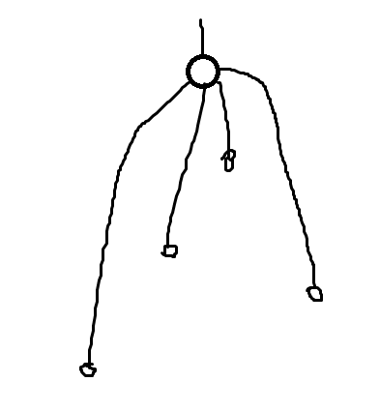
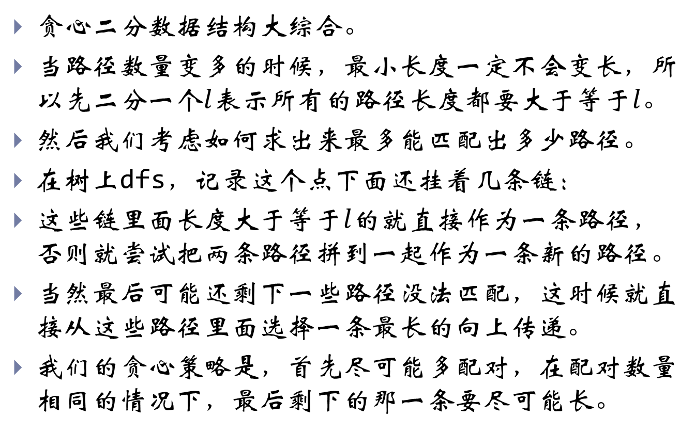
NOIP2018 赛道修建
贪心二分数据结构大综合。
当路径数量变多的时候，最小长度一定不会变长，所以先二分一个$l$表示所有的路径长度都要大于等于$l$。
然后我们考虑如何求出来最多能匹配出多少路径。
在树上dfs，记录这个点下面还挂着几条链：
这些链里面长度大于等于$l$的就直接作为一条路径，否则就尝试把两条路径拼到一起作为一条新的路径。
当然最后可能还剩下一些路径没法匹配，这时候就直接从这些路径里面选择一条最长的向上传递。
我们的贪心策略是，首先尽可能多配对，在配对数量相同的情况下，最后剩下的那一条要尽可能长。

Slide 30
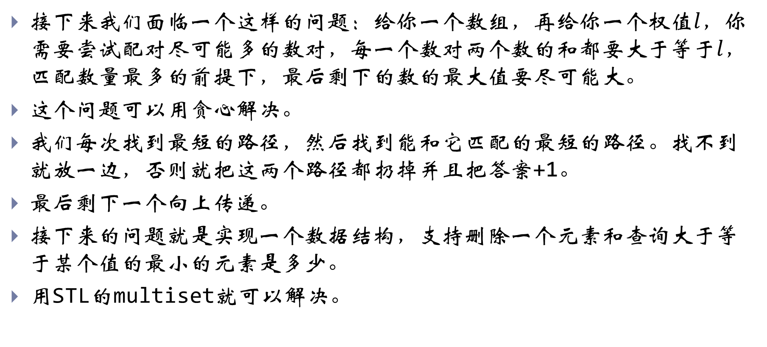
NOIP2018 赛道修建
接下来我们面临一个这样的问题：给你一个数组，再给你一个权值$l$，你需要尝试配对尽可能多的数对，每一个数对两个数的和都要大于等于$l$，匹配数量最多的前提下，最后剩下的数的最大值要尽可能大。
这个问题可以用贪心解决。
我们每次找到最短的路径，然后找到能和它匹配的最短的路径。找不到就放一边，否则就把这两个路径都扔掉并且把答案+1。
最后剩下一个向上传递。
接下来的问题就是实现一个数据结构，支持删除一个元素和查询大于等于某个值的最小的元素是多少。
用STL的multiset就可以解决。

Slide 31
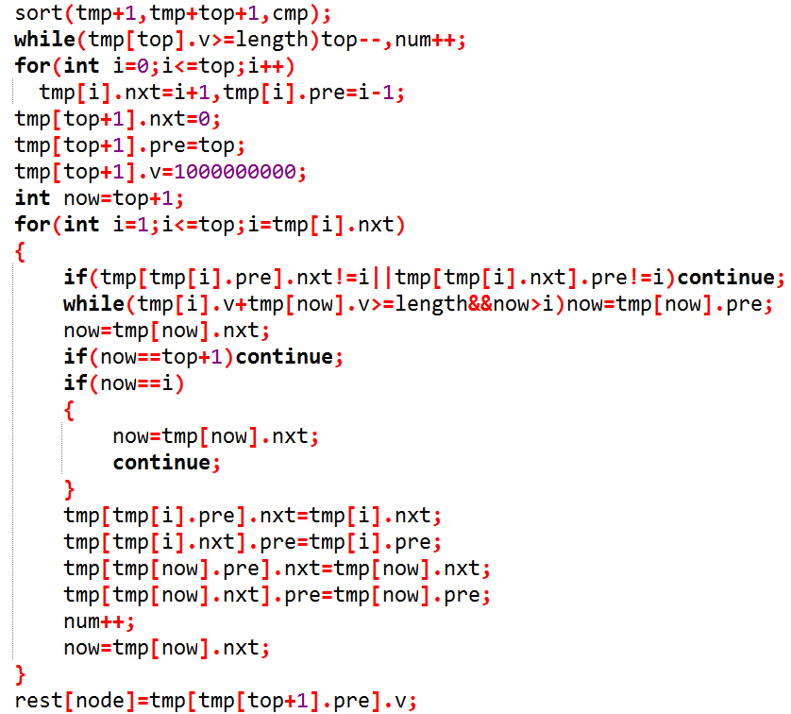
后来的故事
这道题的贪心部分可以用一个multiset解决，但是我考场没想到这个于是就写了一个双指针。
然后发现直接双指针还不行，需要特判边界条件，还需要用链表存储，所以最后代码就是右面这个样子→
时间复杂度还是两个log，常数小一点。

Slide 32

POJ2976 Dropping tests
给你$n$个元素，每一个元素有一个$a_{i}$和一个$b_{i}$，你需要选出来$k$个元素，使得你选出的元素的$\frac{∑a_{i}}{∑b_{i}}$最大。
$1≤n≤1000,0≤k<n$

Slide 33
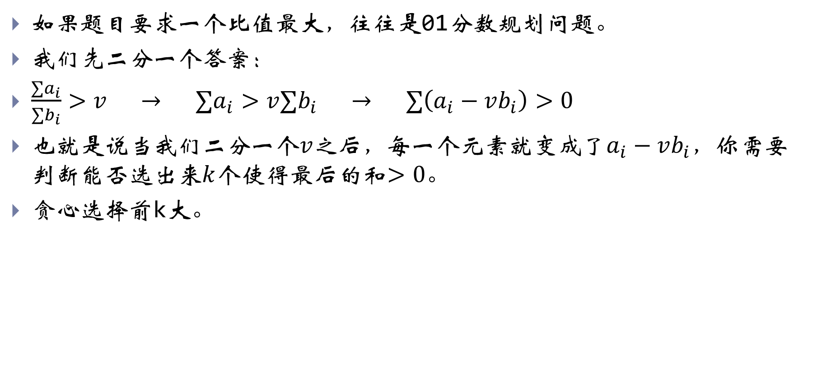
POJ2976 Dropping tests
如果题目要求一个比值最大，往往是01分数规划问题。
我们先二分一个答案：
$\frac{∑a_{i}}{∑b_{i}}>v → ∑a_{i}>v∑b_{i} → ∑\left(a_{i}−vb_{i}\right)>0$
也就是说当我们二分一个$v$之后，每一个元素就变成了$a_{i}−vb_{i}$，你需要判断能否选出来$k$个使得最后的和$>0$。
贪心选择前k大。

Slide 34

TJOI2016 排序
给你一个长度为$n$的排列，还有$m$次操作，每一次操作形如把一个区间内的元素排序为升序/降序。
最后问你$p$这个位置上的数是多少。
$1≤n,m≤{10}^{5}$

Slide 35
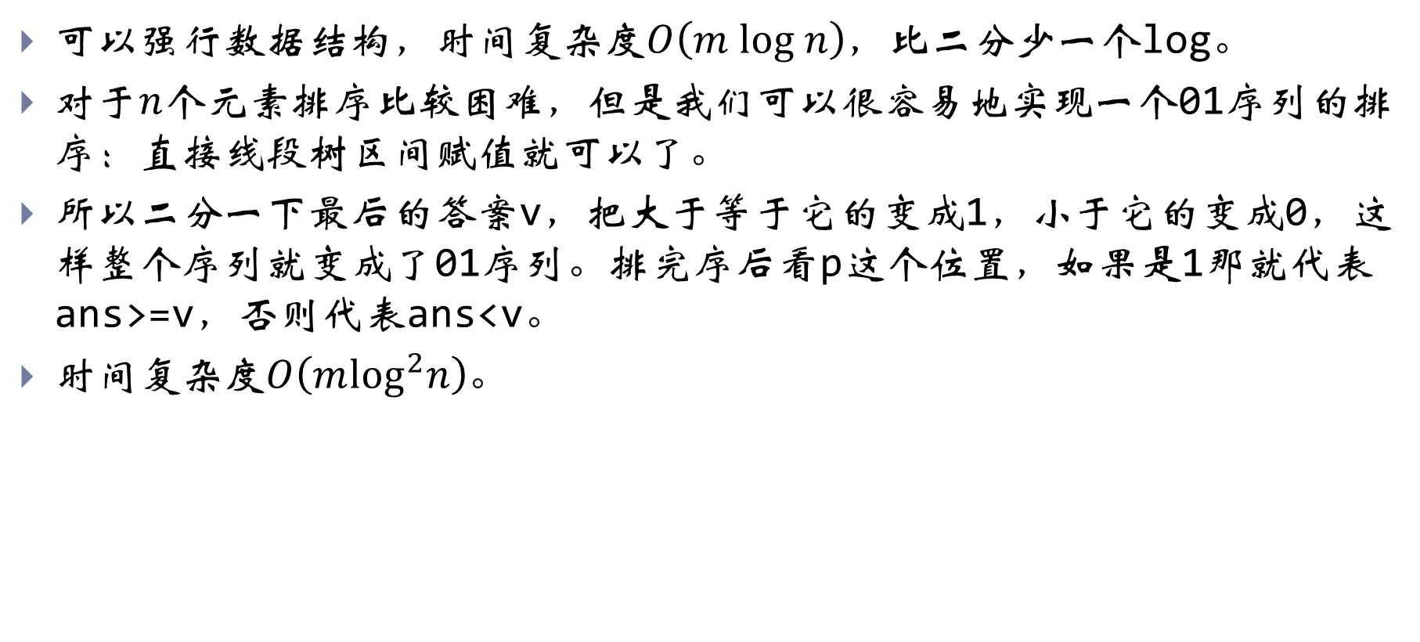
TJOI2016 排序
可以强行数据结构，时间复杂度$O\left(m log n\right)$，比二分少一个log。
对于$n$个元素排序比较困难，但是我们可以很容易地实现一个01序列的排序：直接线段树区间赋值就可以了。
所以二分一下最后的答案v，把大于等于它的变成1，小于它的变成0，这样整个序列就变成了01序列。排完序后看p这个位置，如果是1那就代表ans>=v，否则代表ans<v。
时间复杂度$O\left(m\log^{2}n\right)$。

Slide 36
搜索
不是很确定还有没有时间。
而且我自己搜索剪枝水平也不是很行啊……
搜索主要的用处是些暴力。
看几个比较典型的搜索：

Slide 37

搜索
枚举全排列，$O\left(n!\right)$
int a[15];
bool flag[15];
void dfs(int step)
{
if(step>n)return;
for(int i=1;i<=n;i++)
{
if(flag[i])continue;
a[step]=i;
flag[i]=1;
dfs(step+1);
flag[i]=0;
}
}

Slide 38

搜索
枚举子集，$O\left(2^{n}\right)$
void dfs(int step)
{
if(step>n)return;
flag[step]=1;
dfs(step+1);
flag[step]=0;
dfs(step+1);
}
for(int s=0;s<(1<<n);s++)

Slide 39

搜索
枚举子集的子集，$O\left(3^{n}\right)$：
for(int s=0;s<(1<<n);s++)
for(int t=s;t;t=(t-1)&s)

